Slide 1
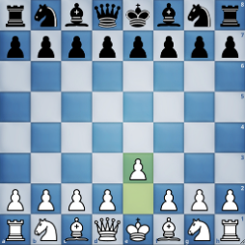
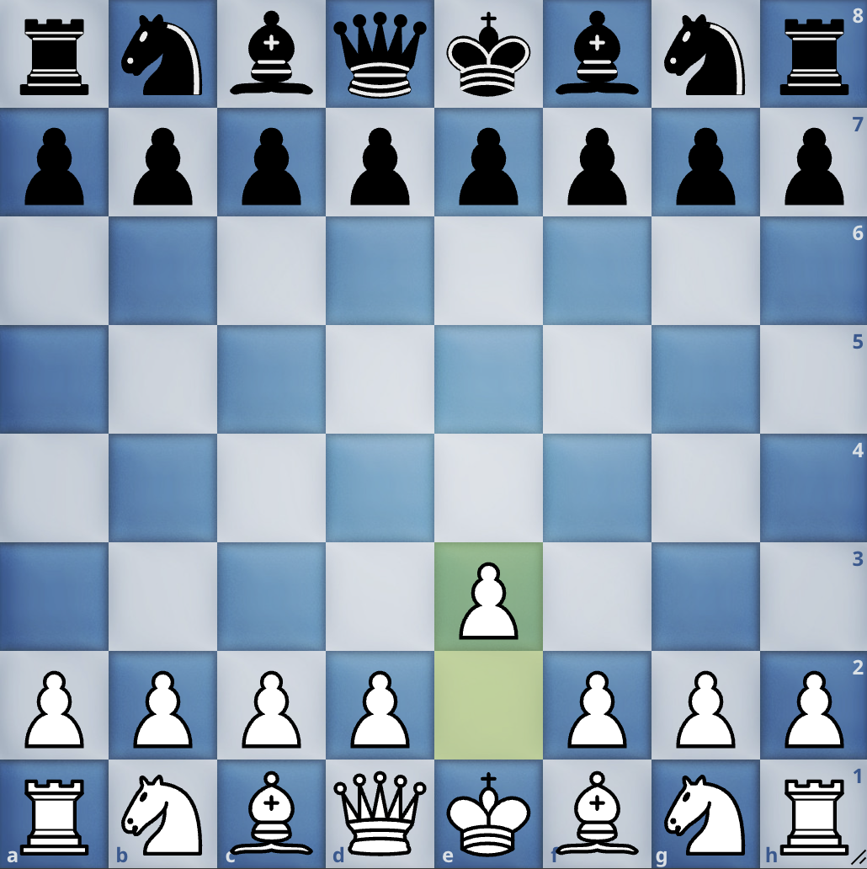
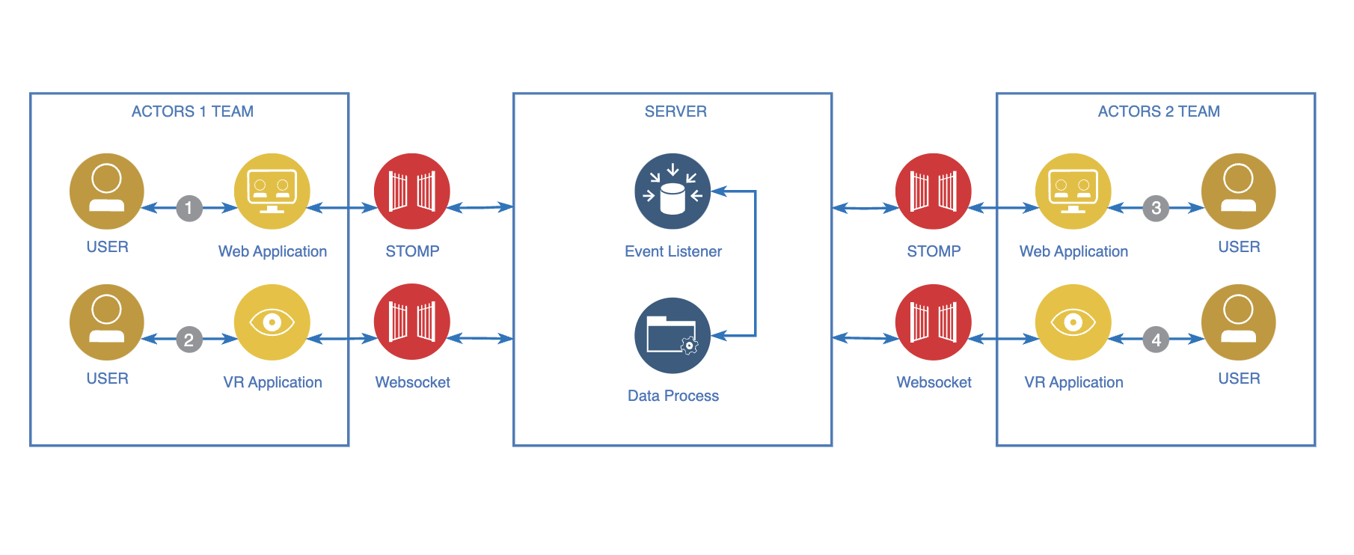
BECHESS
TEAM: 컴공이면게임해야조 MEMBER: 문무현, 서지우, 전성윤, 정성록 PROFESSOR: 김형석 교수님
⦁ 2:2 체스 게임으로, 각 팀은 웹 명령자 1명, VR 수행자 1명으로 구성된다.
⦁ 게임 진행: 웹 명령자는 브라우저에서 체스 기물을 이동하여 명령을 내리고, VR 수행자는 VR 환경에서 1인칭 시점으로 해당 기물이 되어 이동과 전투를 수행한다. 수행자는 체스 규칙 내에서 명령과 다른 방향으로 이동할 수도 있다. 전투에서 패배한 기물은 파괴된다.
⦁ 턴 진행 방식: 게임은 다음 순서로 턴을 반복한다.
Web White의 명령 → VR White의 수행 → Web Black의 명령 → VR Black의 수행 (이후 다시 Web White의 명령부터 반복)
⦁ 이외 모든 게임 규칙은 일반적인 체스의 규칙을 따른다.
게임소개
⦁ 서버는 Web과는 STOMP 프로토콜, VR과는 Websocket을 사용하여 연결한다. 모든 클라이언트 메시지와 이벤트는 서버에서 처리된 후 다른 클라이언트들에게 전달하는 방식으로 양방향 메시징을 구현한다. 이동과 전투 등 모든 이벤트는 서버로 전송되며 체스 규칙 등의 로직 처리는 서버가 담당한다.
⦁ Web에서는 브라우저를 통해 게임에 접속할 수 있으며 모든 플레이어가 접속하면 게임이 실행된다.
보드 위의 기물을 drag & drop을 통해 조작하여 VR로 명령을 전달한다.
⦁ VR에서는 체스 게임의 현실감과 몰입감을 높이기 위해 시각, 청각, 촉각을 활용한 인터랙티브 요소를 구현했다.
시각적으로는 플레이어가 체스판 위 기물의 시점으로 전환되어 마치 실제 기물이 된 듯한 경험을 제공한다.
청각 효과로는 각 기물이 움직일 때 발생하는 발소리, 적 기물의 소리, 그리고 게임 배경에 어울리는 배경음을 추가하여 몰입감을 높인다.
촉각적으로는 공격이 성공했을 때 진동을 주어 플레이어가 공격 성공 여부를 알 수 있도록 했다.
⦁ VR Pawn을 사용하여 HMD와 컨트롤러로 플레이어의 시야,움직임을 컨트롤할 수 있게하고 여러가지 상효작용이 가능하게 했다.
AI Controller, Behavior Tree를 사용하여 적의 행동을 제어했다.
프로젝트 구조
프로젝트 주요기능
WEB
WEB
4
SERVER
4
1
2
3
4
VR
VR
1. WEB의 명령을 서버로 송신 2. VR의 명령 수신 3. VR의 명령 수행 4. 각 사용자에게 결과 전송
구현

